Slide 1

«Εφαρμογή της Πιστοποίησης Ποιότητας στα Ελληνικά Ιδρύματα Ανώτατης Εκπαίδευσης»
Ιωάννης Βλάχος
Ομότιμος Καθηγητής ΤΕΙ Κρήτης
Μέλος της ΑΔΙΠ
Bologna Expert
ΑΘΗΝΑ
22 Φεβρουαρίου 2013

Slide 2
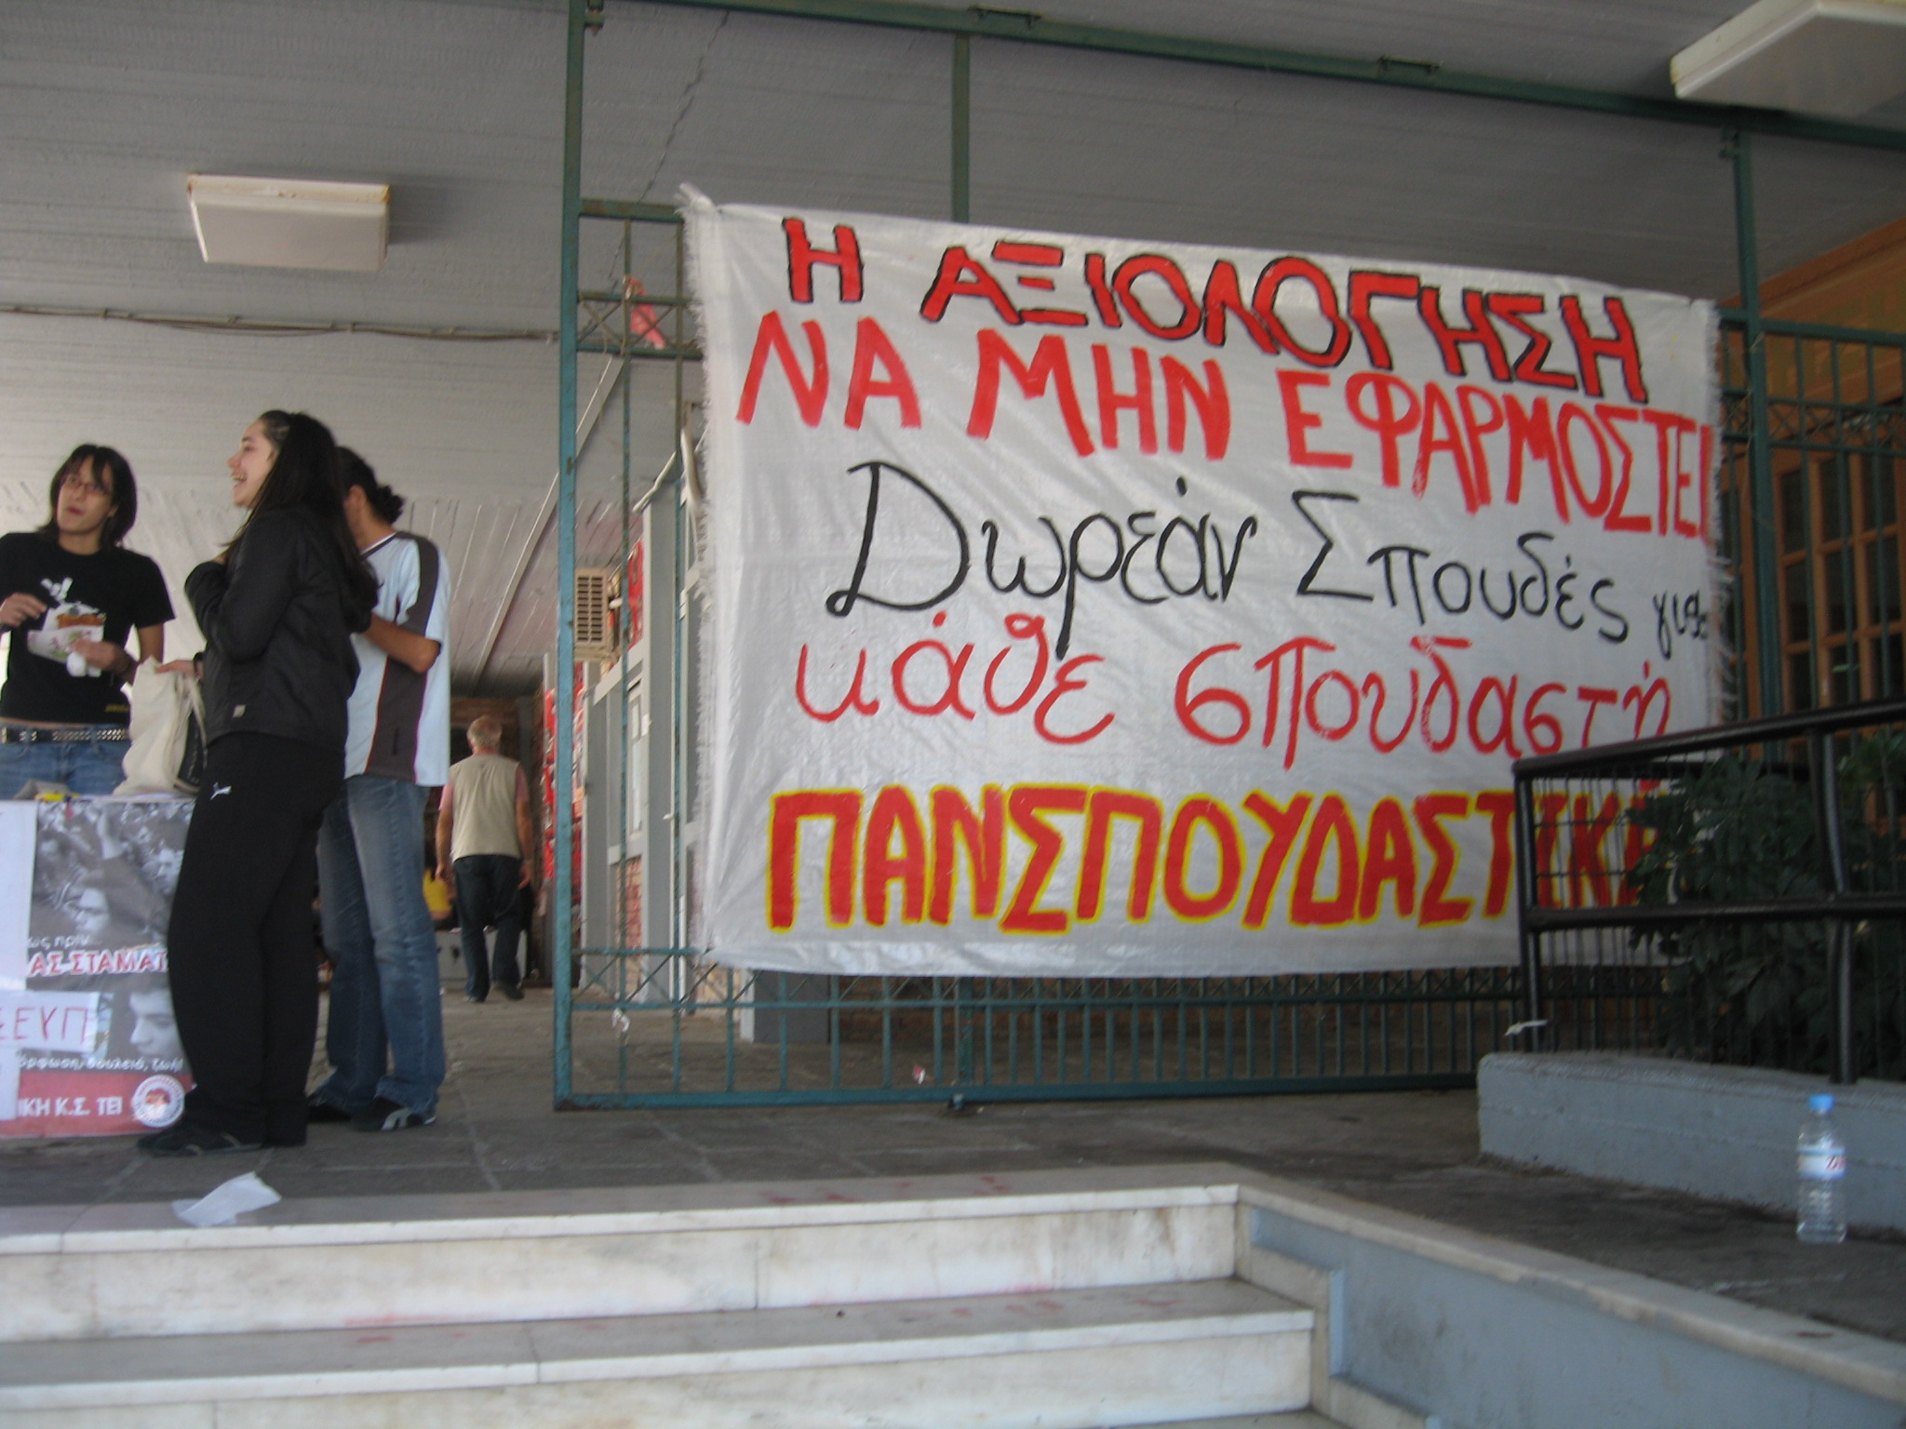

Slide 3
ΑΔΙΠ
Hellenic Quality Assurance and Accreditation Agency
HQAA
ΙΔΡΥΘΗΚΕ: 2006 Ν 3374/2005
ΔΙΟΙΚΕΙΤΑΙ: από 15μελές ΣΥΜΒΟΥΛΙΟ καθηγητών και εκπροσώπων των φοιτητών και των παραγωγικών τάξεων
__________________________________________
Η ΑΔΙΠ λειτουργεί βάσει των προτύπων και οδηγιών της ENQA (European Network for Quality Assurance)

Slide 4
ΕΥΡΩΠΑΪΚΗ ΔΙΑΣΤΑΣΗ
  O ενιαίος Ευρωπαϊκός Χώρος Ανώτατης Εκπαίδευσης στα πλαίσια της διαδικασίας της Bologna, προϋποθέτει, μεταξύ άλλων :
  Την Προώθηση μέτρων για την διασφάλιση της ποιότητας.
  Η ΑΔΙΠ έχει υιοθετήσει το γενικό πλαίσιο των ευρωπαϊκών αρχών, κανονισμών και διαδικασιών, που διαμορφώθηκε από το Ευρωπαϊκό Δίκτυο Διασφάλισης της Ποιότητας (ENQA) και επισημοποιήθηκε στο κείμενο των “Ευρωπαϊκών Αρχών και Κατευθυντηρίων Οδηγιών για την Διασφάλιση της Ποιότητας στην Ανώτατη Εκπαίδευση” (ESG)
Ν. 4009/2011

Slide 5
ΤΙ ΕΙΝΑΙ ΑΞΙΟΛΟΓΗΣΗ;
Ενεργοποίηση συστημάτων και μηχανισμών για την καταγραφή και αξιοποίηση πληροφοριών σχετικών με την ποιότητα της προσφοράς και τις αποκλίσεις από τους στόχους που έχουν τεθεί
ΔΕΝ είναι κατάταξη ΟΥΤΕ πιστοποίηση
Η ΑΞΙΟΛΟΓΗΣΗ ΠΡΟΑΓΕΙ ΤΗΝ ΠΟΙΟΤΗΤΑ
Θέτει στόχους ποιότητας και υποστηρίζει την επίτευξή τους.
Ενισχύει τις καλές πρακτικές και αναγνωρίζει τις αδυναμίες
•Οικοδομεί συστήματα αύξησης της αποδοτικότητας και ελέγχου της δραστηριότητας
•Κινητοποιεί και εμπνέει όλους προς την κατεύθυνση βελτίωσης της ποιότητας υιοθετώντας τις προτεινόμενς βελτιώσεις

Slide 6
Τι είναι ποιότητα
ΠΟΙΟΤΗΤΑ είναι η επιτυχής ανταπόκριση σε συγκεκριμένους στόχους με την ελάχιστη σπατάλη ανθρώπινου δυναμικού και πόρων
Η ΔΙΑΣΦΑΛΙΣΗ της Ποιότητας εξαρτάται από την εσωτερική ικανότητα αυτό-αξιολόγησης που στοχεύει σε συνεχή βελτίωση.

Slide 7
ΑΠΟΣΤΟΛΗ της ΑΔΙΠ
1.Να εφαρμόσει ένα ομοιόμορφο πρόγραμμα καταγραφής, αξιολόγησης και πιστοποίησης της προσφοράς των Τμημάτων και του συνόλου των ΑΕΙ
2.Να υποδεικνύει ενέργειες για τη βελτίωση της ποιότητας των υπηρεσιών των ΑΕΙ
3.Να υποστηρίζει τη φιλοσοφία επιδίωξης συνεχούς βελτίωσης της ποιότητας στην Ανωτάτη Εκπαίδευση

Slide 8
ΑΡΜΟΔΙΟΤΗΤΕΣ ΤΗΣ ΑΔΙΠ
1. Οργανώνει την Πιστοποίηση ποιότητας
Προγραμμάτων Σπουδών και
Εσωτερικών Συστημάτων Διασφάλισης Ποιότητας
2. Διαμορφώνει και δημοσιοποιεί
διεθνώς αναγνωρισμένα Κριτήρια, Διαδικασίες και Δείκτες Πιστοποίησης
3. Υποστηρίζει τα ΑΕΙ
Στον σχεδιασμό των διαδικασιών διασφάλισης ποιότητας Ν.

Slide 9
Προβλήματα
        Αρνητική στάση τόσο των ακαδημαϊκών όσο και των φοιτητών.
        Εμπνέεται από:
- Άγνοια και παρανόηση
- Έλλειψη αυτοπεποίθησης
- Ενδοιασμούς και προκαταλήψεις
- Πολιτική προπαγάνδα
Αμφιβολία για την αξιοποίηση των ευρημάτων της αξιολόγησης
Αύξηση της γραφειοκρατίας

Slide 10
Ι ΠΡΟΓΡΑΜ- ΜΑΤΑ ΣΠΟΥΔΩΝ
ΙΙ ΔΙΔΑΣΚΑΛΙΑ
ΙΙΙ ΕΡΕΥΝΑ
IV ΥΠΟΔΟΜΕΣ
ΣΥΝΤΕΛΕΣΤΕΣ ΠΟΙΟΤΗΤΑΣ
ΣΤΗΝ ΑΝΩΤΑΤΗ
ΕΚΠΑΙΔΕΥΣΗ
Η αξιολόγηση επικεντρώνεται σε τέσσερις βασικούς τομείς προσφερομένων υπηρεσιών

Slide 11
ΠΡΟΓΡΑΜΜΑΤΑ ΣΠΟΥΔΩΝ
Σαφήνεια στόχων σύμφωνα με τις ανάγκες της Κοινωνίας
Αποτελεσματική οργάνωση των σπουδών
Ορθολογικό σύστημα εξετάσεων
Συνοχή και Λειτουργικότητα
Διαθεσιμότητα αναγκαίων πόρων υποστήριξης
Συνάφεια με διεθνώς αποδεκτές νόρμες και μαθησιακές απαιτήσεις

Slide 12
ΔΙΔΑΣΚΑΛΙΑ
Οργάνωση και εκτέλεση διδακτικών καθηκόντων
Αποτελεσματικότητα του διδακτικού προσωπικού
Αναλογία διδασκομένων/διδασκόντων & ποιότητα επαφής
Επίπεδο και ποιότητα του αποτελέσματος
Κινητικότητα διδασκόντων και διδασκομένων
Χρήση νέων τεχνολογιών και μεθόδων

Slide 13
ΕΡΕΥΝΑ
Συνεισφορά στην επιστήμη
Πρωτοτυπία και αποδοτικότητα της Έρευνας
Ερευνητικά Προγράμματα και συνεργασίες
Αριθμός δημοσιεύσεων, ετεροαναφορών,
Διακρίσεις, Διπλώματα ευρεσιτεχνίας και Βραβεία
Ποιότητα υποδομών έρευνας
Συμμετοχή των φοιτητών

Slide 14
ΥΠΟΔΟΜΕΣ
Αποτελεσματικότητα διοικητικής υποδομής Υπηρεσίες προς τους φοιτητές
Υλικοτεχνικές Υποδομές
Χρήση νέων τεχνολογιών
Αποτελεσματικότητα και διαφάνεια διοικητικών & οικονομικών υπηρεσιών
Συνεργασία με άλλα ακαδημαϊκά και ερευνητικά ιδρύματα

Slide 15
Ο ΠΛΗΡΗΣ ΚΥΚΛΟΣ ΛΕΙΤΟΥΡΓΙΑΣ ΤΗΣ ΑΞΙΟΛΟΓΗΣΗΣ ΤΩΝ ΑΚΑΔΗΜΑΪΚΩΝ ΜΟΝΑΔΩΝ
Έτος
Ακαδημαϊκές Μονάδες
(Τμήμα/Σχολή)
ΟΜ.Ε.Α.
ΜΟ.ΔΙ.Π
ΔΙΟΙΚΗΣΗ Α.Ε.Ι.
Α.ΔΙ.Π.
Δημοσιότητα
Α΄ ΚΥΚΛΟΣ
Ετήσια Απογραφική Έκθεση Λειτουργικών Στοιχείων
Υποστήριξη/συνεργασία με ΟΜ.Ε.Α.
1
Υποστήριξη/συνεργασία με ΜΟ.ΔΙ.Π. Ιδρυμάτων
Αποφάσεις για Εσωτερικές Ενέργειες
Ετήσια Απογραφική Έκθεση Επικαιροποίηση Λειτουργικών Στοιχείων
Εσωτερική
Έκθεση
Ιδρύματος
2
Ετήσια Απογραφική Έκθεση Επικαιροποίηση Λειτουργικών Στοιχείων
3
Αποφάσεις για Εσωτερικές Ενέργειες
Ετήσια Απογραφική Έκθεση Επικαιροποίηση Λειτουργικών Στοιχείων
ΔΙΑΔΙΚΑΣΙΑ ΕΣΩΤΕΡΙΚΗΣ ΑΞΙΟΛΟΓΗΣΗΣ
Εσωτερική
Έκθεση
Ιδρύματος
4
Έκθεση Εσωτερικής Αξιολόγησης Τμήματος
Έναρξη Διαδικασίας
Εξωτερικής
Αξιολόγησης
Σχολιασμός
Έκθεση
Εξωτερικής
Αξιολόγησης
www.adip.gr
www.qhaa.gr
Β΄ ΚΥΚΛΟΣ
Ετήσια Απογραφική Έκθεση Επικαιροποίηση Λειτουργικών Στοιχείων
5
ΕΤΗΣΙΑ
ΕΚΘΕΣΗ
Α.ΔΙ.Π.
ΒΟΥΛΗ
κ.ο.κ.

Slide 16
Ο ΡΟΛΟΣ ΤΗΣ ΜΟΔΙΠ
ΧΑΡΑΣΕΙ ΤΗ ΣΤΡΑΤΗΓΙΚΗ ΠΟΙΟΤΗΤΑΣ
ΟΡΓΑΝΩΝΕΙ ΤΟ ΕΣΩΤΕΡΙΚΟ ΣΥΣΤΗΜΑ ΔΙΑΣΦΑΛΙΣΗΣ ΠΟΙΟΤΗΤΑΣ
ΣΥΝΤΟΝΙΖΕΙ ΤΗΝ ΑΞΙΟΛΟΓΗΣΗ ΤΩΝ ΤΜΗΜΑΤΩΝ ΤΟΥ ΙΔΡΥΜΑΤΟΣ
ΥΠΟΣΤΗΡΙΖΕΙ ΤΗΝ ΕΞΩΤΕΡΙΚΗ ΑΞΙΟΛΟΓΗΣΗ & ΠΙΣΤΟΠΟΙΗΣΗ ΠΡΟΓΡΑΜΜΑΤΩΝ ΣΠΟΥΔΩΝ
ΑΝΑΠΤΥΣΕΙ ΤΟ ΠΛΗΡΟΦΟΡΙΑΚΟ ΣΥΣΤΗΜΑ ΔΙΑΧΕΙΡΙΣΗΣ ΤΩΝ ΔΕΔΟΜΕΝΩΝ ΤΗΣ ΑΞΙΟΛΟΓΗΣΗΣ

Slide 17
ΑΠΟΤΕΛΕΣΜΑΤΑ ΑΞΙΟΛΟΓΗΣΗΣ
Η εμπειρία της ΑΔΙΠ
Συλλογική προσπάθεια αναγνώρισης και βελτίωσης της ποιότητας.
Μύηση στις σχετικές έννοιες.
Ατομική και συλλογική βελτίωση
Πρωτοφανής συγκέντρωση και ανάλυση στοιχείων με συμπεράσματα χρήσιμα για το μέλλον των Ιδρυμάτων
Συστηματοποίηση διαμόρφωσης στρατηγικών στόχων και πολιτικών εφαρμογής τους
Κρίσιμες παρατηρήσεις των εξωτερικών εμπειρογνωμόνων βασισμένες στην εμπειρία τους από άλλα Ιδρύματα

Slide 18
ΑΠΟΤΕΛΕΣΜΑΤΑ ΑΞΙΟΛΟΓΗΣΗΣ
Ευκαιρία ανάπτυξης πληροφοριακών συστημάτων διοίκησης
Εφαλτήριο νέων κύκλων βελτίωσης της ποιότητας
Ενημέρωση μαθητών, φοιτητών, Κυβέρνησης, αγοράς εργασίας, φορολογουμένων, κλπ., σχετικά με τα αποτελέσματα της αξιολόγησης
Αναστροφή αρνητικού κλίματος.
Διάλυση μύθων /προκαταλήψεων εναντίον της αυτογνωσίας που πραγματοποιείται από την αξιολόγηση
Εξαγωγή συμπερασμάτων για το σύνολο της τριτοβάθμιας εκπαίδευσης

Slide 19
ΑΝΑΜΕΝΟΜΕΝΑ ΟΦΕΛΗ
Ανάδειξη του βαθμού ικανοποίησης στόχων των Προγραμμάτων
Μείωση του κόστους της Παιδείας
Εκλογίκευση της κατανομής των εθνικών πόρων στα ΑΕΙ
Βελτίωση της Ποιότητας των υπηρεσιών Ανώτατης Εκπαίδευσης

Slide 20
ΣΥΓΚΕΝΤΡΩΤΙΚΕΣ ΠΑΡΑΤΗΡΗΣΕΙΣ
Η εμπειρία της ΑΔΙΠ
Περισσότερα από το 90% των Τμημάτων (485) έχουν υποβάλλει Εκθέσεις Εσωτερικής Αξιολόγησης.
Έχουν πραγματοποιηθεί 175 εξωτερικές αξιολογήσεις
Περισσότερα από τα μισά Τμήματα: “Πολύ καλά” ή και “Εξαιρετικά”
Οι δυσκαμψία ανταπόκρισης της Πολιτείας και απειλή περιορισμού της χρηματοδότησης, επιταχύνουν την ροή των Αυτοαξιολογήσεων
Η ΑΔΙΠ λειτουργεί με μειωμένη δυνατότητα από τις αρχές του 2012, με αποτέλεσμα τη μείωση του ρυθμού αξιολογήσεων

Slide 21
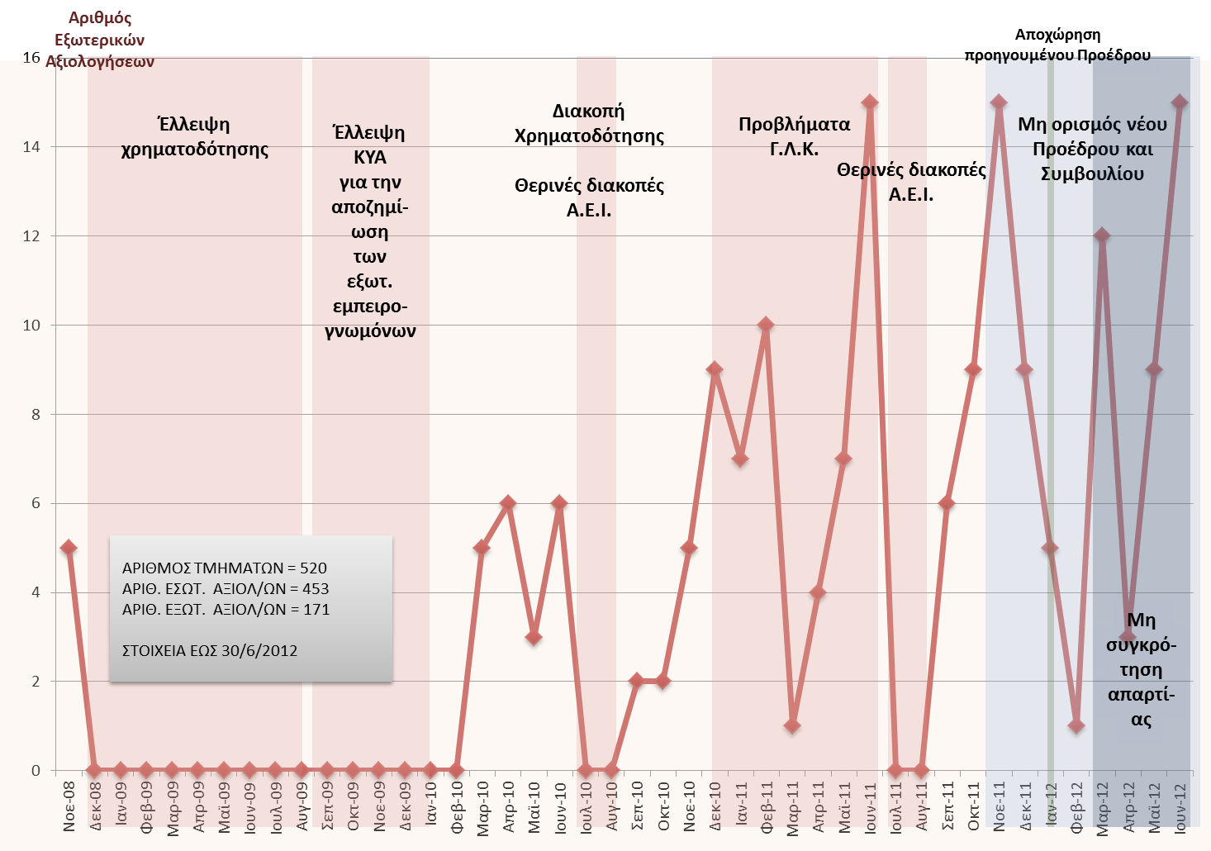
ΕΡΓΟ ΤΗΣ ΑΔΙΠ
Έχουν αξιολογηθεί 175 Τμήματα
Μηνιαία πρόοδος αξιολογήσεων και αντίστοιχα διοικητικά και θεσμικά προβλήματα

Slide 22
ΤΑ ΕΛΛΗΝΙΚΑ ΑΕΙ
Μέχρι τη δεκαετία του 1960 στη χώρα υπήρχαν 11 Α.Ε.Ι., συγκεντρωμένα στην Αθήνα και τη Θεσσαλονίκη.
Από τη δεκαετία του 1960 και σε σχετικά μικρό χρονικό διάστημα, ο αριθμός των Α.Ε.Ι. τετραπλασιάσθηκε για να φθάσει σήμερα τα 40, συμπεριλαμβανομένων των 15 Τ.Ε.Ι. και της ΑΣΠΑΙΤΕ που ανωτατοποιήθηκαν το 2001.
Η αύξηση του αριθμού δεν ήταν αποτέλεσμα στρατηγικού σχεδιασμού και δεν συνοδεύθηκε από την απαραίτητη θεσμική ανάπτυξη διαδικασιών και λειτουργικών προδιαγραφών από τη πολιτεία

Slide 23
ΧΩΡΟΘΕΤΗΣΗ ΙΔΡΥΜΑΤΩΝ ΚΑΙ ΤΜΗΜΑΤΩΝ
ΑΝΩΤΑΤΗΣ ΕΚΠΑΙΔΕΥΣΗΣ : ΕΤΟΣ 2010
Η γεωγραφική διασπορά Ιδρυμάτων και Τμημάτων οδηγεί σε :
σπατάλη πολύτιμων πόρων,
έλλειψη συντονισμού,
ανάγκη αυξημένου αριθμού υποστηρικτικού προσωπικού,
χαμηλή αξιοποίηση κτηριακών εγκαταστάσεων και εξοπλισμού.
Notes:
23

Slide 24
ΠΡΟΓΡΑΜΜΑΤΑ ΣΠΟΥΔΩΝ
Προγράμματα εξειδίκευσης που λειτουργούν ως προπτυχιακά
Ασαφείς στόχοι προγραμμάτων σπουδών δημιουργούν σύγχυση και ασάφειες ως προς το πλαίσιο προσόντων και τα επαγγελματικά δικαιώματα
Προγράμματα σπουδών που συνδυάζουν περισσότερες από μία γνωστικές περιοχές
Προγράμματα που δεν εναρμονίζονται με τις ανάγκες της κοινωνίας

Slide 25
ΠΡΟΓΡΑΜΜΑΤΑ ΣΠΟΥΔΩΝ
Προγράμματα χωρίς προηγούμενο διεθνώς.
Ασάφεια ρόλων Πανεπιστημίου - ΤΕΙ
Μεγάλος αριθμός μαθημάτων για την απόκτηση πτυχίου
Μεγάλος αριθμός κατευθύνσεων, που ευνοεί την υπερεξειδίκευση και αρμόζει σε μεταπτυχιακά προγράμματα ειδίκευσης και όχι σε προπτυχιακές σπουδές
Απουσία τυπικών διαδικασιών αναθεώρησης και αξιολόγησης των προγραμμάτων σπουδών

Slide 26
ΔΙΔΑΣΚΑΛΙΑ
Μεγάλος αριθμός διδασκόντων ανά μάθημα. Λίγες ώρες διδασκαλίας στα Πανεπιστήμια
Οι φοιτητές λείπουν από τα μαθήματα. Όσοι παρακολουθούν συμμετέχουν στην αξιολόγηση
Μεγάλος αριθμός εξετάσεων
Μόνο μικρός αριθμός Τμημάτων αξιοποιεί τις τεχνολογίες Πληροφορικής και Επικοινωνιών
“Λιμνάζοντες” φοιτητές περίπου ίσοι με τους κανονικούς
Ένας στους πέντε φοιτητές αποχωρεί πριν τελειώσει

Slide 27
ΕΡΕΥΝΑ
Το ερευνητικό έργο είναι αξιόλογο σε σχέση με τα μέσα και τη χρηματοδότηση
•Ικανοποιητικός αριθμός διεθνών συνεργασιών
•Δεν υπάρχει “κουλτούρα” κατοχύρωσης ευρεσιτεχνιών
•Σε αρκετές περιπτώσεις η έρευνα διεξάγεται εις βάρος της διδασκαλίας

Slide 28
ΥΠΟΔΟΜΕΣ
Έλλειψη υποδομών κυρίως στα μεγάλα αστικά κέντρα. Αξιοποίηση υποδομών κάτω του 50% στα λοιπά Ιδρύματα
•Ανάγκη κεντρικής διαχείρισης εργαστηρίων – εξοπλισμού
•Ελλιπής χρήση ηλεκτρονικών υπηρεσιών
•Γεωγραφική διασπορά
•Ανεπάρκεια βοηθητικού προσωπικού
•Μη ικανοποιητική διασύνδεση με αγορά και αποφοίτους

Slide 29
ΜΕΛΛΟΝΤΙΚΕΣ ΠΡΟΟΠΤΙΚΕΣ
  Νέος Νόμος για την Ανώτατη Εκπαίδευση (4009/2011)
  Εισάγει και τυπικά την υποχρέωση για ΔΠ στα ΑΕΙ μέσω της εφαρμογής Εσωτερικού Συστήματος ΔΠ.
  Αναθέτει στην ΑΔΙΠ το έργο:
  της Πιστοποίησης των ΑΕΙ και των Προγραμμάτων Σπουδών-Τμημάτων
  την επιλογή Κέντρων Αριστείας, μέσω ειδικών διαδικασιών αξιολόγησης και ειδικών ερευνητικών και εκπαιδευτικών κριτηρίων
Ν. 4009/2011

Slide 30
ΜΕΛΛΟΝΤΙΚΕΣ ΠΡΟΟΠΤΙΚΕΣ
Μετά την ολοκλήρωση των εξωτερικών αξιολογήσεων όλων των Τμημάτων (μετά το ΑΘΗΝΑ)
Εφαρμογή της διαδικασίας πιστοποίησης των Ιδρυμάτων και των προγραμμάτων σπουδών
( με προδιαγραφές που θα ορίσει η ΑΔΙΠ βασισμένη στα Ευρωπαϊκά και διεθνή πρότυπα)
Οι ΜΟΔΙΠ θα διαδραματίζουν σημαντικό ρόλο για την συνεχή διασφάλιση της ποιότητας των Ιδρυμάτων.

Slide 31
ΣΥΜΠΕΡΑΣΜΑ
  Η ΑΔΙΠ έχει στη διάθεσή της ένα πλέγμα πολιτικών και μέσων για τη διασφάλιση της ποιότητας στα ΑΕΙ. Η πολιτεία οφείλει να υποστηρίξει το έργο της
  Η Ποιότητα της εκπαίδευσης εξαρτάται πρωτίστως από τα ίδια τα ΑΕΙ, που οφείλουν να δεσμευτούν για τη συνεχή αναβάθμισή της.
  Η προσπάθεια πρέπει να είναι διαρκής- γιατί δεν υπάρχει άλλος δρόμος προς την υγιή ανάπτυξη.

Slide 32
Ευχαριστώ για την προσοχή σας

